Slide 1
Introduction
Mesh Shading
Pipeline
Yang Yun, 2024/11/06
Notes:
各位同学大家好啊，今天我来介绍一下一条全新的GPU渲染管线，Mesh Shading Pipeline。截至目前，显卡提供提供了三个不同的可编程渲染管线：Vertex-Fragment渲染管线，Ray Tracing渲染管线与Mesh渲染管线。再加上可以进行通用计算的Compute管线，这四条可编程管线为应用程序开发人员提供了对GPU硬件的细粒度操作。

Slide 2
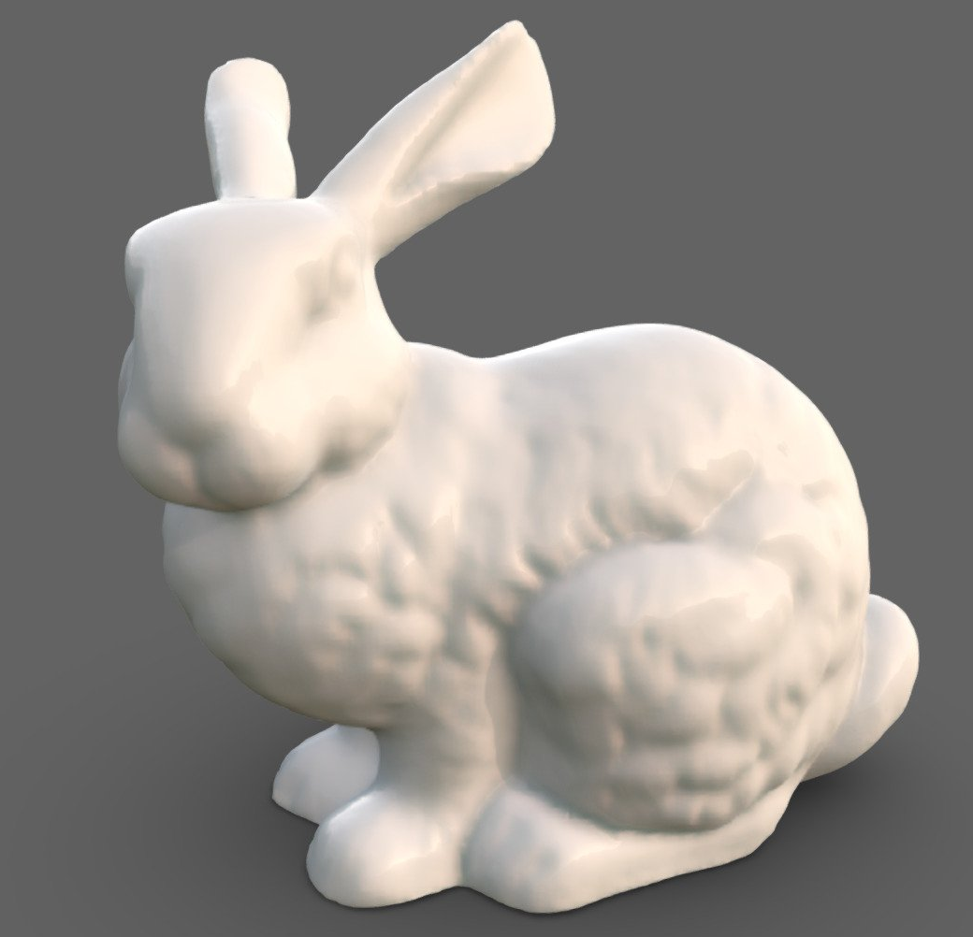
Graphic Pipeline – Traditional
Vertex Data
Input Assembly
Vertex
Shader
Tessellation Control Shader
Tessellator
Tessellation Eval Shader
Geometry Shader
Rasterizer
Fragment Shader
Pixel Op
Notes:
1992年，SGI发布了OpenGL 1.0。在OpenGL 1.0时代，三角形的渲染使用立即模式，渲染管线是固定的，应用开发人员只是负责上传几何数据，选择灯光与光照模型，OpenGL通过这些场景描述来渲染画面。
2004年，OpenGL 2.0首次引入了可编程渲染管线，在管线中，用户可通过编写vertex shader以自定义方式实现几何数据的坐标变换，编写fragment shader以实现逐像素的颜色输出。
2009年，OpenGL 3.0版本引入了geometry shader，紧接着顶点着色器的输出，以产生新的图元。
2010年，OpenGL 4.0版本引入了tessellation shaders，tessellation shaders位于vertex shader后，geometry shader前。其可编程部分分为两个子阶段，分为tessellation control shader与tessellation evaluation shader。tessellation control shader接受Vertex Shader输出的控制点，并指定Patch边缘与内部的细分因子，tessellator会根据控制点与细分因此，细分此patch，生成更多、更小的几何片段。Tessellation evaluation shader接受tessellator产生的细分后的控制点与细分因子，并插值得到最终的顶点位置。
然后，按图中部分从头讲一遍流水线…

Slide 3
Graphic Pipeline – GPGPU
Compute Shader
Uniform Variables
Buffers
Textures
Images
Shader Storage Buffer
Read Only
Read/Write
Notes:
GPU优秀的并行能力吸引了很多做科学计算的研究人员的注意。为了加快各自领域中问题求解的速度，研究人员通过将自己领域中的计算对象翻译为GPU着色程序所能接受的输入输出，进而编写着色代码，进行对象的计算。例如，如果要求两个800 * 600的矩阵之和，我们可以首先在GPU端分配两个Texture2D对象以存储A与B，并绑定到OpenGL的状态机上作为输入，同时，我们再创建一个Framebuffer，并在其颜色缓冲插槽中附加上一个Texture2D对象作为输出。然后我们设置Viewport为800*600，绑定Framebuffer，激活纹理A与B，并调用图形API绘制一个覆盖整个屏幕的矩形。在片段着色器中，我们通过纹理采样的方法，获取对应位置上的元素，并将结果写到第三个Texture2D对象里。
随着2006年，Nvidia推广CUDA后，这一现象得到了显著的改观。CUDA提出一个统一计算模型，允许开发人员直接分配GPU端的线性内存，并通过编写核函数的方式读取数据进行计算。CUDA C风格的代码比着色器语言GLSL/HLSL更受开发人员的欢迎。虽然在短期内使得Nvidia股价跌掉70%后，但随着比特币挖矿热潮的到来与深度学习的强势崛起，2024年10月26日，Nvidia的股价一度超过苹果，成为全球市值最高的公司。2006年底的Nvidia股价为0.52美元，而2024年的Nvidia股价为139.91美元（269倍）。2006年深圳的平均房价是9230元/平方米，而2024年则为56787元/平方米（6.15倍）。可见如果穿越时空，应该掏空六个钱包购买Nvidia的股票，而不是掏空六个钱包购买中国的商品房。
当CUDA被提出并取得成功后，越来越多的硬件开发厂商顺应了GPGPU的趋势。于是2012年8月6日，随着OpenGL 4.3的发布，compute shader也正式进入了OpenGL的核心功能。Compute shader与CUDA极为相似，例如uniform block就是CUDA的constant memory, shader storage buffer就是CUDA的device buffer。WorkGroup就是CUDA的block，Subgroup就是CUDA的warp，同时，两者都有shared memory、texture等概念。在OpenGL中，Compute Shader可以读取Uniform变量、Buffer内容、Texture、SSBO、Image中的内容，进行必要的运算，并将结果写到Images和SSBO中。
由于Compute Shader与Rasterization Pipeline并不一定共用一个命令队列，两者之间需要必要的数据同步，才能使程序正常运行，否则会导致data race。

Slide 4
Graphic Pipeline – Traditional
Vertex Data
Input Assembly
Vertex
Shader
Tessellation Control Shader
Tessellator
Tessellation Eval Shader
Geometry Shader
Geometry Phase
Rasterizer
Fragment Shader
Pixel Op
Notes:
我们将Vertex Shader + Tessellation Shader + Geometry Shader共同称为渲染管线的几何阶段，因为这三个Shader往往只对图元的几何做变换。
传统的管线有如下缺点
1）在顶点进入Vertex Shader前，有额外的Input Assembly阶段，该阶段可能在某些硬件上存在性能瓶颈。
2）用户难以自由控制顶点与索引数组的数据排列方式，顶点着色器中会被光栅器丢弃的三角形可能也需要进行顶点变换，这浪费了硬件性能。
3）几何着色器对硬件驱动来说极不友好，很多硬件的几何着色器实现都非常低效。WebGL甚至抛弃了对几何着色器的支持。在Apple的M1芯片上情况有所不同，尽管可以通过OpenGL调用几何着色器，但其实现不是硬件完成的，而是软件完成的。另外Apple的Metal图形API也废弃了几何着色器阶段。
4）上述几个步骤之间的数据传输有性能损耗

Slide 5
Graphic Pipeline – Mesh
Vertex Data
Task
Shader
Geometry Phase
Work Generation
Reinvented with Compute Shader
Mesh
Shader
Rasterizer
Fragment Shader
Pixel Op
Notes:
在GPGPU(Compute Shader)的想法取得成功后，硬件设计上，专门给Vertex Shader和Fragment Shader设计的硬件，统一被流式处理器（CUDA core）取代。这也推动了硬件研发人员重新思考渲染管线的设计：与其增加越来越多的可编程接口来满足用户不断变化的需求，不如把几何阶段的数据解析与变换交给用户，由用户提供给光栅器图元的齐次坐标。而几何数据的解析与变换完全可以由暴露给软件开发人员以运行在cuda core上的线程与SM中的shared memory实现。
这便是新的几何处理阶段，由Task Shader与Mesh Shader构成。其中Task Shader是一个可选阶段，Task Shader用于发射Mesh Shader（这与Tessellation Control Shader决定Tessellation Evaluation Shader的原理类似），而Mesh Shader则是必选阶段，Mesh Shader产生的图元将交给光栅器生成屏幕上的像素。

Slide 6
Mesh Shading Pipeline – Hardware Support
Nvidia
AMD
Apple
Intel
GeForce 20 Series
GeForce 16 Series
GeForce 30 Series
GeForce 40 Series
RX 6000 Series
RX 7000 Series
M1
M2
M3
A Series
DG2 GPU
Above Turing
Above RDNA2
M Series and A Series
Modern Integrated GPU
Notes:
2018年，Nvidia首先在Turing系列芯片中引入了Mesh Shading Pipeline。如前所述，其实Mesh Shading Pipeline的硬件实现并不会比原先传统管线与计算管线更为复杂，其所需要的WorkGroup、shared memory与SSBO的概念已由Compute Shader实现，由Task Shader发射Mesh Shader的做法也在Tessellation Shader中出现，而光栅化部分与Fragment Shader部分则无需更改。可见，我个人猜测，在现代图形硬件上实现Mesh Shading Pipeline不需要额外引入新的硬件单元。
上图列出了目前硬件对于Mesh Shading Pipeline的支持。(连Intel的集显都能支持）

Slide 7
Mesh Shading Pipeline – Platform API/Shading Language
 | DirectX 12 | Vulkan | OpenGL | Metal
Optional Stage | Amplification Shader | Task Shader | Task Shader | Object Shader
Primitive Support | Triangle, line | Triangle, line, point | Triangle, line, point | Triangle, line, point
Grid dimensions | 3D | 3D | 1D | 3D
Task shader output | Groupshared T t; | taskPayloadSharedEXT T t; | taskNV out T { ... } t; | object_data Payload& t;
Task dispatch call | DispatchMesh(x, y, z, []) | EmitMeshTasksEXT(x, y, z) | gl_TaskCountNV | mesh_grid_properties ::set_threadgroups_per_gird(uint3);
Mesh shader input | in payload T t; | taskPayloadSharedEXT T t; | taskNV in T { ... } t; | object_data const Payload& t;
Mesh geometry output maximum size | out vertices vec3 vertices[#V] out indices uint3 indices[#P] | layout(max_vertices =#V, max_primitives =#P) out; | layout(max_vertices=#V, max_primitives=#P) out; | metal::mesh<V, P, #V, #P, T>
Mesh shader primitive geometry output | vertices indices SetMeshOutputCounts(#V,#P) | gl_MeshVerticesEXT gl_PrimitiveTriangleIndicesEXT SetMeshOutputsEXT(#V,#P) | gl_MeshVerticesNV gl_PrimitiveIndicesNV gl_PrimitiveCountNV | metal::mesh::set_vertex(i, v) metal::mesh::set_index(i, p) metal::mesh::set_primitive_count(n);
Mesh shader culling | primitives[idx].SV_CullPrimitive | gl_MeshPrimitivesEXT[idx]. gl_CullPrimitiveEXT |  | metal::mesh::V::primitive_culled
Basic function call | DispatchMesh(x, y, z); | vkCmdDrawMeshTasksEXT(cb, x, y, z); | glDrawMeshTasksNV(first, cnt); | drawMeshThreadgroups( MTLSize(x, y, z), threadPerObjectThreadGroup, threadPerMeshThreadGroup);
Notes:
在软件层面，DirectX12、Vulkan、OpenGL与Metal均推出了自己的API。各个不同API存在着细微的差异。值得指出的是Vulkan其实既可以开启EXT拓展，使用上表中Vulkan的GLSL语法，也可在装有Nvidia显卡的机器上开启NV拓展使用OpenGL中的GLSL语法。
重点讲一下task shader的差异与OpenGL含NV拓展的GLSL语法

Slide 8
Mesh Shader – Cheat Sheet
Mesh Shader
CUDA
(global) workgroup
grid
local workgroup
block
work item
thread
(num_group_x, num_group_y, num_group_z)
<<<gridDim, >>>
(local_size_x, local_size_y, local_size_z)
<<<, blockDim>>>
gl_NumWorkGroups
gridDim
gl_WorkGroupSize
blockDim
gl_WorkGroupID
blockIdx
gl_LocalInvocationID
threadIdx
gl_GlobalInvocationID
blockIdx ⊙ blockDim + threadIdx
gl_LocalInvocationIndex
threadIdx.z * blockDim.x * blockDim.y
+ threadIdx.y * blockDim.x + threadIdx.x
Notes:
对于CUDA开发人员，以CUDA的术语来理解Compute Shader/Mesh Shader中的术语更有记忆点。

Slide 9
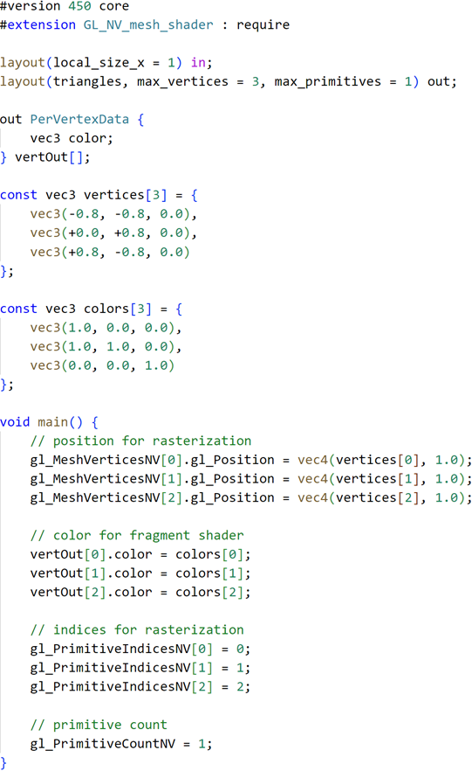
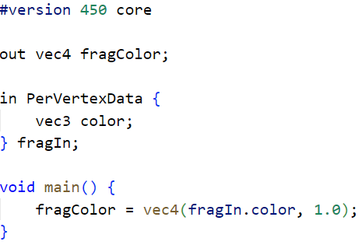
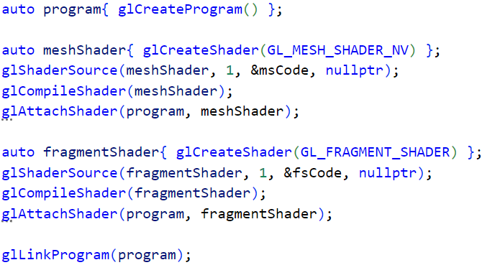
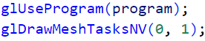
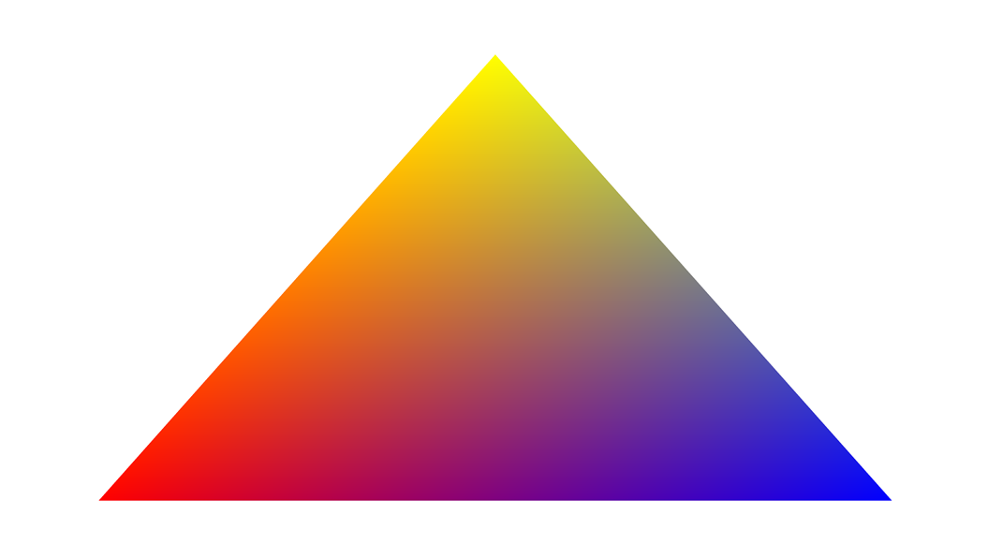
Mesh Shader – Triangle
Notes:
一个三角形的例子，从左到右分别是MS、FS、Shader Compile、DrawCall Dispatch
首先，我们在CPU端发射一个Mesh Shader Block, 这个Block中只有一个工作的thread，这个thread负责填写一个三角形的所有信息。没有任何并行的部分。
MS主要要填写gl_MeshVerticesNV[].gl_Position, gl_PrimitiveIndicesNV与gl_PrimitiveCountNV这几个变量。

Slide 10
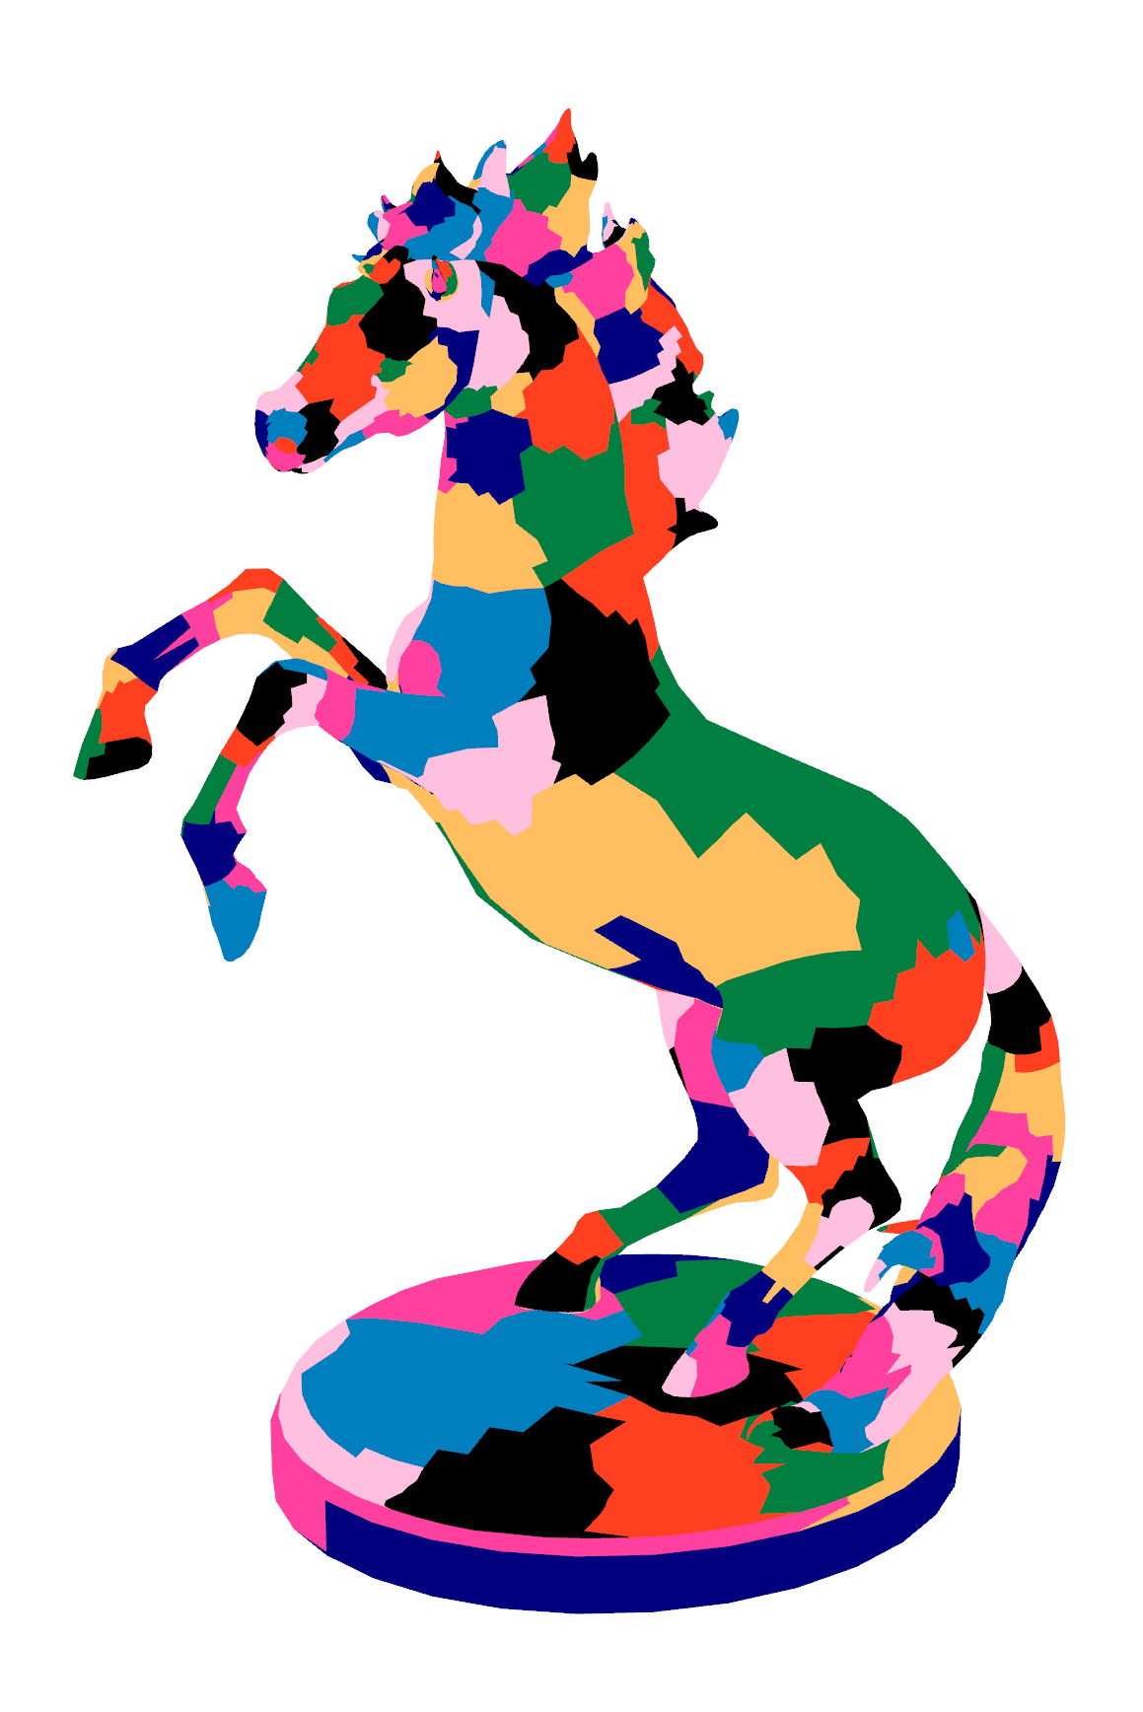
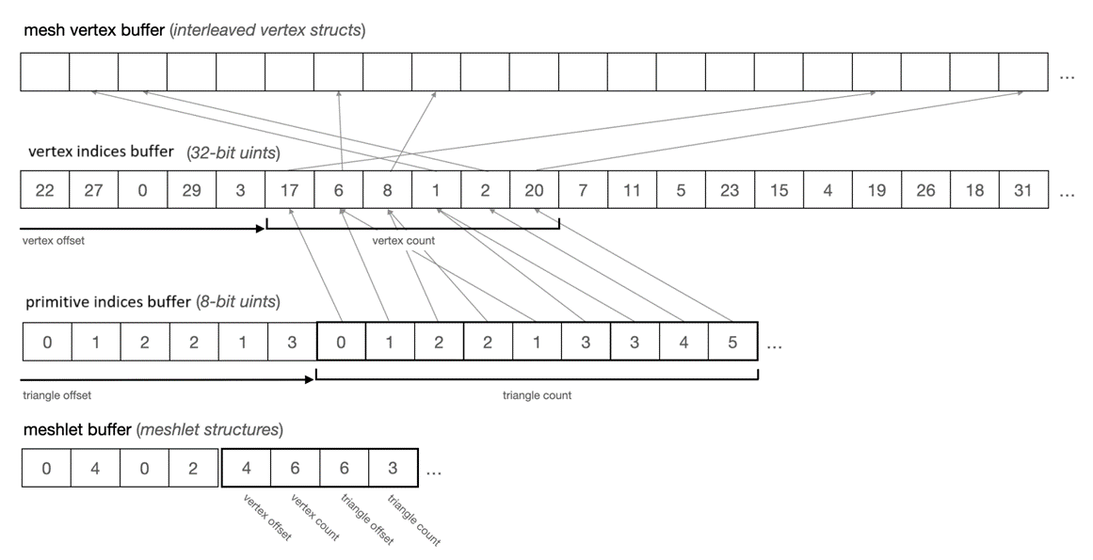
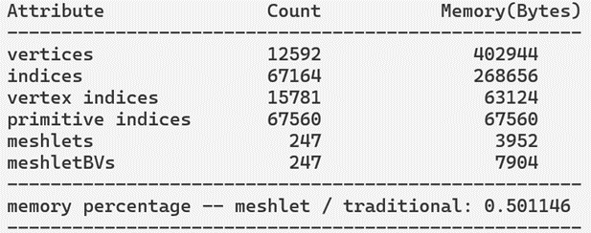
Mesh Shader – Meshlet
Notes:
将一个大的模型拆分为若干个小的Cluster的做法，早在2015年就被提出过，并最早应用于游戏刺客信条（Assassin’s Creed）中。尽管当时的渲染管线还是传统管线，这种拆分方法依然提供了更细粒度的剔除可能，并极大地减少了GPU需要绘制的三角形个数。
Mesh Shading Pipeline在绘制模型时也受到了这种做法的启发，我们首先将每个Model拆分为若干个连通的小片，每个小片就是一个Mesh Cluster，包含一定数量的三角形，也可称为Meshlet。
由于GPU硬件限制，每个线程组能够输出的顶点个数与索引个数有限，通常在256到1024之间（可调用对应的图形API对显卡进行查询）。Nvidia官方建议保证Meshlet的顶点个数等于64个，三角形个数为126个时，此时mesh shader的工作效率最高，而AMD官方则建议保证顶点个数为128个，三角形个数为256个时，此时mesh shader工作效率做高。因此，我们可以按照这个指导标准来划分原始网格，使得每个meshlet的值尽可能等于官方建议值。
下面来谈谈如何将这种想法用实际的数据结构表示。在传统的渲染管线中，物体的几何由一个顶点数组与一个索引数组表示。在新的Mesh Shading Pipeline中，索引数组被拆分为三个数组 vertexIndices, primitiveIndices与meshlets。
首先是VertexIndices数组，这里存储了对每个顶点的索引。一个meshlet对应的索引值就是该数组中连续的一段，为极致压缩数据，这一段中的索引值是两两不同的。
其次是primitiveIndices数组，这个数组存储了一个顶点索引的索引，通过数组中的元素，再加上meshlet的偏移值，我们就可得到Vertex Indices Buffer中元素的索引，及三角形的顶点索引。由于一个meshlet的顶点个数不超过64/128，因此，primitive indices buffer中的元素值不会超过127，可用8bit的uint8_t编码。
最后是meshlet数组，该数组存储了一个meshlet在Vertex Indices Buffer中的偏移值与顶点个数，在Primitive Indices Buffer中的偏移值与三角形个数。
对于右侧的马模型，一共12592个顶点，67164 / 3 = 22388个三角形，总共可以拆分为247个meshlet，可以看到，使用三个数组代替indices buffer，使得原本索引部分的存储空间从减少了50%

Slide 11
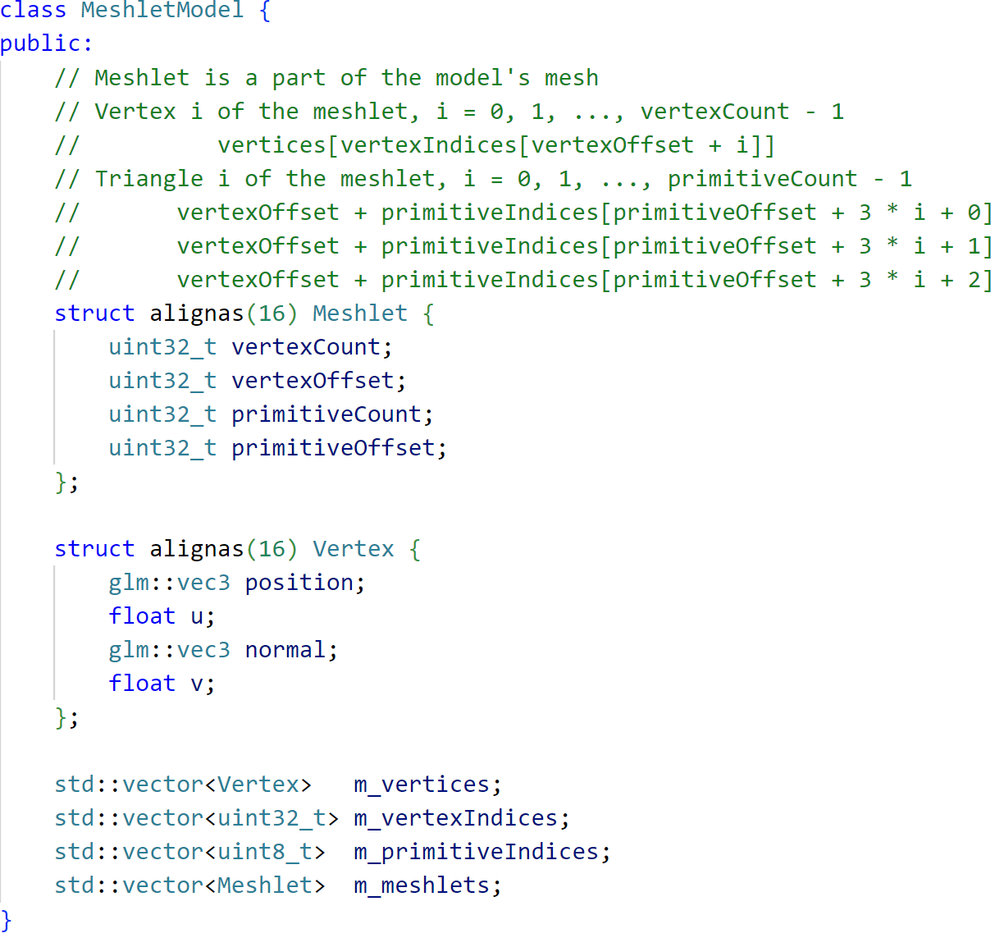
Mesh Shader – Meshlet
Notes:
将上述想法写成C++代码，我们可以这样定义一个Meshlet化了的模型。

Slide 12
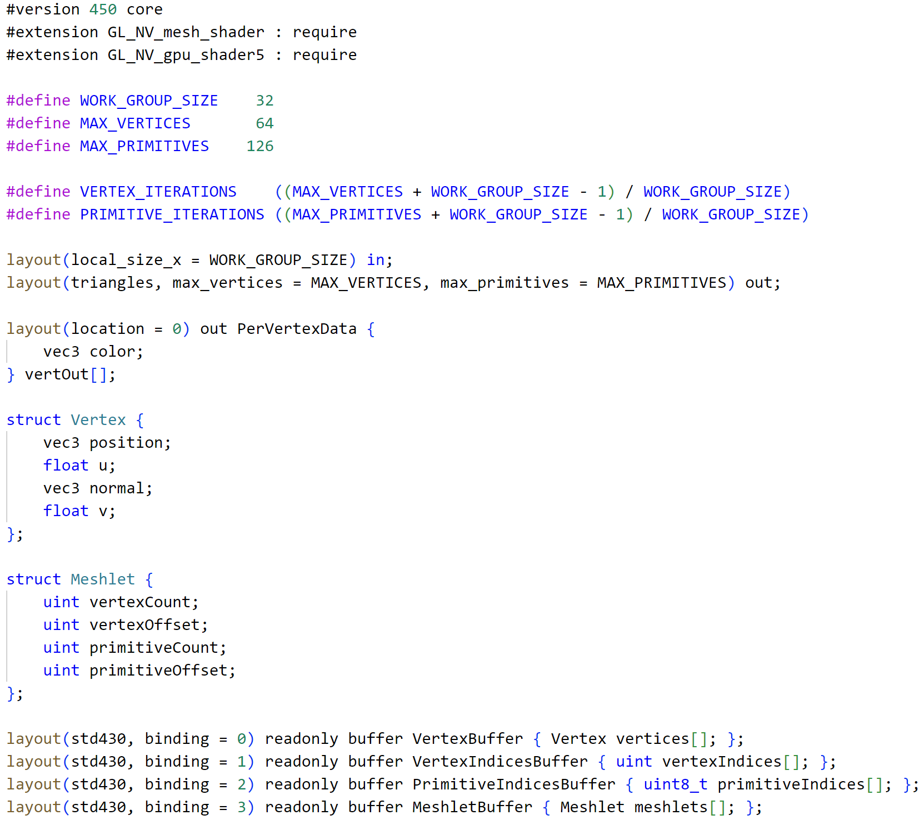
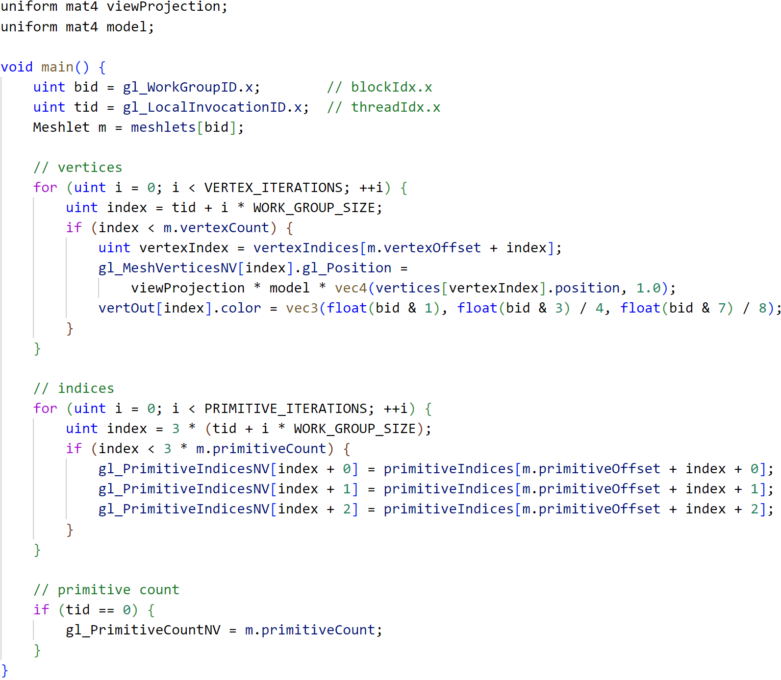
Mesh Shader – Meshlet
Notes:
在GPU端编码模型数据的方法有很多，常见的优化包括以更低精度的数据压缩法线、纹理坐标以减少内存占用。同时，着色器可以读取GPU内存中的texture对象和buffer对象。这里为了简便与内存对齐，我们使用SSBO来存储模型顶点的几何数据，注意在Vertex的成员排布，纹理坐标uv被拆成两个float紧跟在坐标与法线后，这是处于std430的对齐规则考虑。另外值得指出的是，一般的着色器代码中，并没有uint8_t这种一个字节的数据类型，如果是Nvidia显卡，我们可以开启GL_NV_gpu_shader5拓展开开启对这种数据类型的支持。因此，我们的PrimitiveIndexBuffer就是一个简单的uint8_t数组。在不支持这种数据类型的GPU上，通常采用的策略是将3个uint8_t索引打包成一个32位的uint，并在着色器代码中通过位运算来解码数据。
我们的策略是每一个Mesh Shader的Block负责填充一个Meshlet的所有顶点与索引信息。因此在CPU端，我们应该发射与模型Meshlet数量相同的Mesh Shader的block(work group)。以马模型为例，其拥有247个Meshlet，因此，我们应该调用glDrawMeshTasksNV(0, 247)。对于每一个mesh shader的block，其内部拥有32个thread（在Nvidia 2080Ti上，local_size_x的最大值只能设置为32），负责填充64个顶点与126个三角形的索引信息。我们需要循环来2个循环来填充所有顶点信息，4个循环来填充所有索引信息。
如前文所述，要填充顶点信息，我们首先要从meshlet的vertexIndicesBuffer中得知顶点索引，然后利用此索引信息获取顶点的几何数据，在经过mvp变换后得到OpenGL光栅器输入的齐次坐标。
要填充索引信息，一个thread在一个循环中填充一个三角形的三个索引。因此，只要从primitiveIndices数组中解码即可。

Slide 13
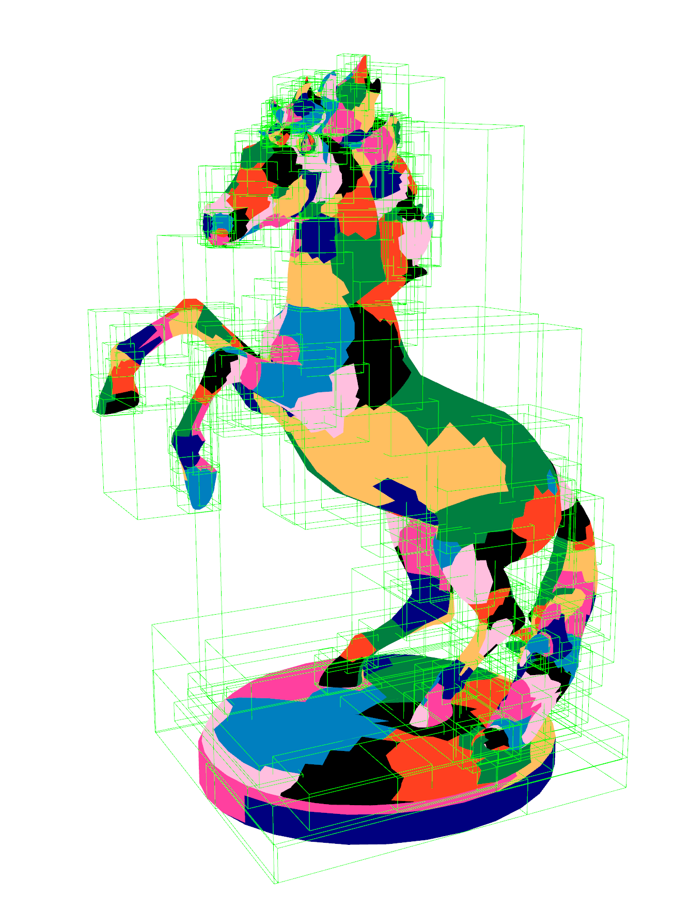
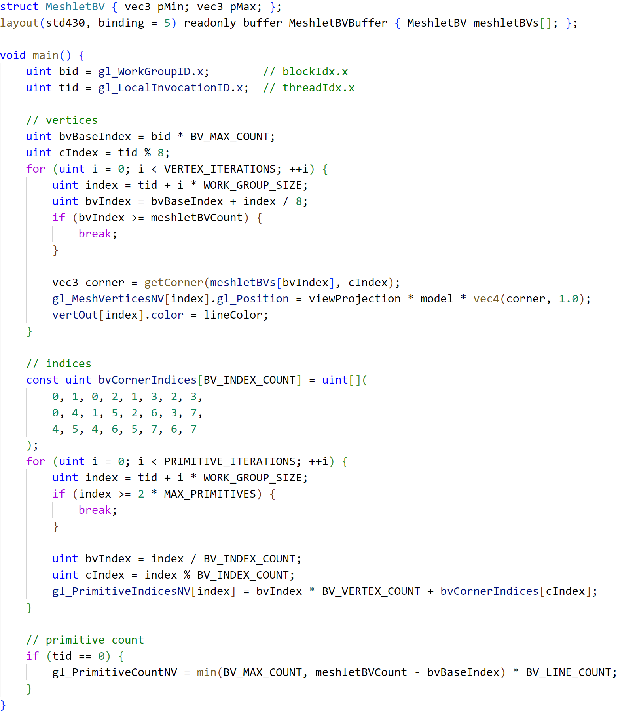
Mesh Shader – BV
Notes:
我们也可通过Mesh Shader来绘制包围盒。在一个Meshlet化的模型中，每个Meshlet会额外存储包围盒和法向锥信息，这样有助于快速的视锥剔除及背面剔除，减少光栅器的负担。最好的压缩方案会把包围盒编码为6个8bit的无符号整数，把法向锥的法向部分编码为16bit的单位向量，把锥角编码为8bit的无符号整数。在本示例中，我们并不会这么压缩，而是单纯地独立出一个额外的ssbo来存储包围盒信息。
同绘制Meshlet化的模型一样，最重要的是任务分配。一个朴素的想法是每个mesh shader的block负责组装8个AABB的顶点信息和索引信息。因此，在CPU端，我们应该启动 (247 + 8 – 1) / 8 = 31个mesh shader的block，每个block内有32个thread负责组装8 * 8 = 64个顶点和8 * 12 = 96个线的索引信息。因此一共需要2个循环组装顶点，6个循环组装索引。注意在这个例子中，与之前模型绘制时的索引组装方式不同，每个thread负责组装1个索引，而不是表示图元的2个索引。
注意到场景中存在比较大的包围盒，这是因为将模型拆分为Meshlet的软件在几个meshlet中，会产生不连通的三角形，这种meshlet的联通分量空间距离较大，因此包围盒比较大。通过一个更好的meshlet拆分算法将有助于连通且紧凑的meshlet的生成。

Slide 14
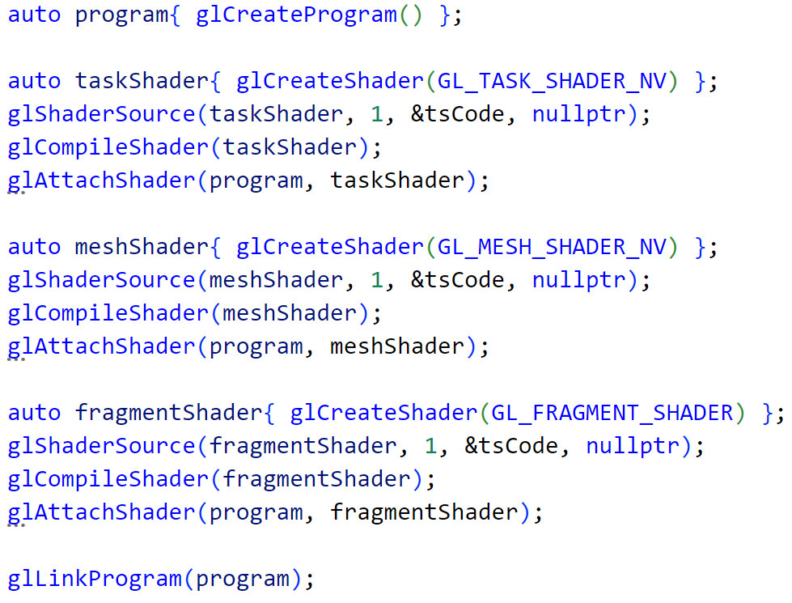
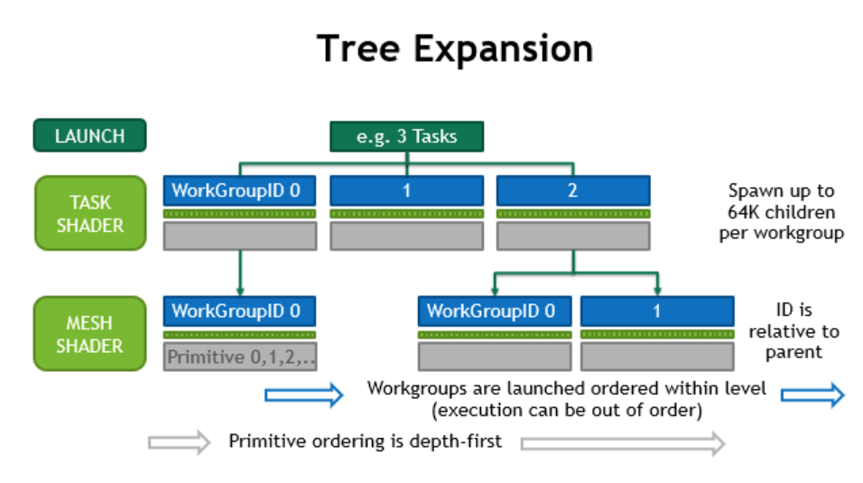
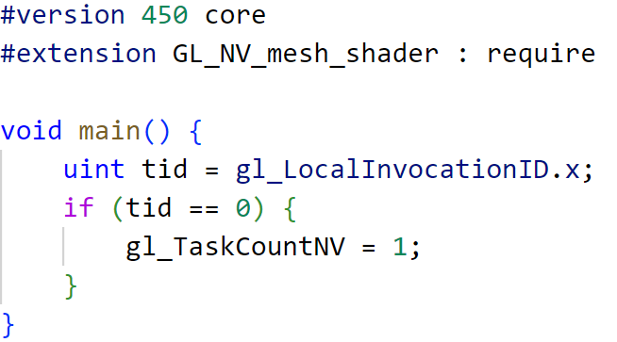
Task Shader – Introduction
Notes:
下面我们介绍一下mesh shading pipeline中的可选阶段，task shader。Task Shader是Mesh Shader之前的一个阶段。Task Shader可根据条件启动多个Mesh Shader。这种关系类比于CUDA中的dynamic parallelism，在一个核函数中启动一系列核函数，进而形成两级结构。Task Shader可用于视锥剔除、动态LOD选取等多种工作。
如果想使用task shader，我们所要做的工作仅仅是在OpenGL的program上附加上一个编译完成的task shader。而在GPU端，每个task shader block通过设置gl_TaskCountNV来产生gl_TaskCountNV个mesh shader的block。
在进入更为进阶的话题前，我们尝试使用Task Shader和Mesh Shader共同作用的方式来重新绘制出Meshlet化的模型。

Slide 15
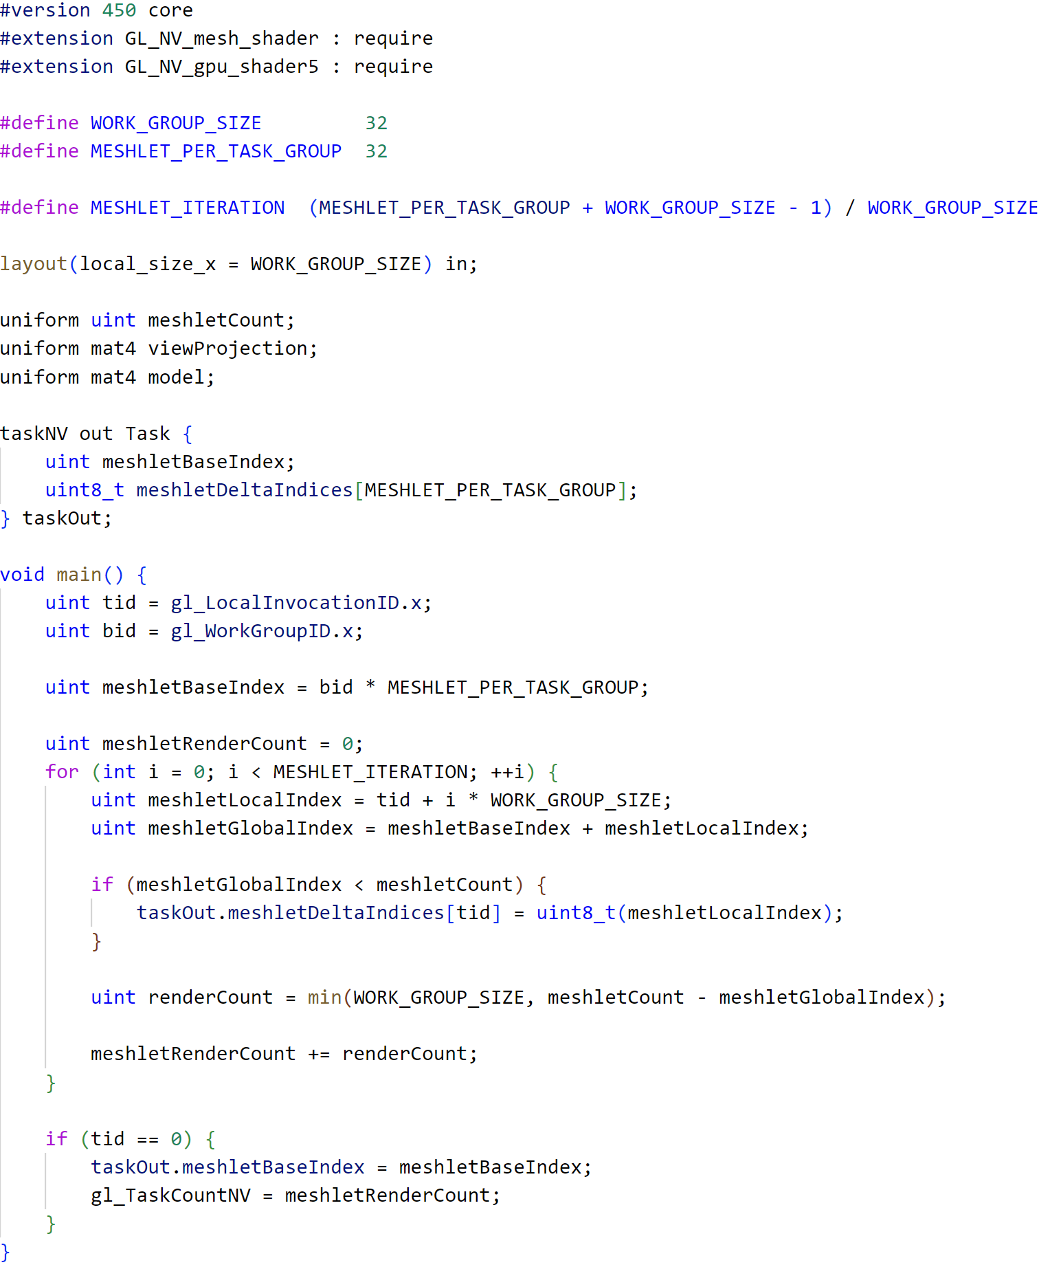
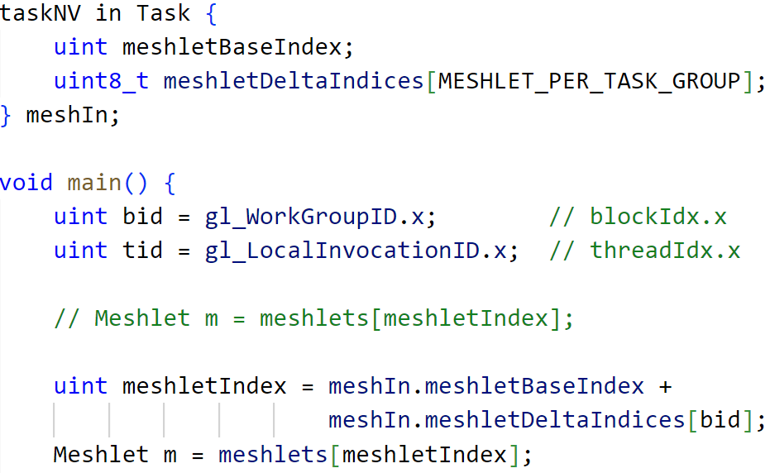
Task Shader – Meshlet
Notes:
使用Task Shader来实现Meshlet模型的绘制，就要首先重新安排硬件的工作量。
对于马的这个模型， 共有247个Meshlet，我们的计划是每个Task Block处理32个Meshlet，一个Task Shader Block发射32个Mesh Shader Block。每个Mesh Shader的thread负责一个meshlet的图元装配。
因此，我们要在CPU端发射（247 + 32 - 1）/ 32 = 8个Task Shader Block。每个Task Shader Block由32个线程个线程组成，每个线程判断当前处理的meshlet是否越界，如果不越界，则输出这个meshlet的索引，以告知一个mesh shader线程，它需要处理哪个Meshlet。
Task Shader的输出以taskNV out为标识，而Mesh Shader的输入以TaskNV in为标识，其本质上就是shared memory上的变量。一个Task Shader Blocks输出这个Block中处理的所有meshlet索引数据。
我们以一个uint的meshletBaseIndex与32个uint8_t的meshletDeltaIndices来编码meshletIndex，这是为了压缩shared memory使用，以让warp scheduler有机会调度更多的warp进入SM计算。相同的手法也用于Meshlet的primitiveOffset与primitiveIndices里。
而Mesh Shader端，只要结合自己的thread idx，读取这个索引信息，即可知道自己负责哪个meshlet的组装。
最后，则是确定每个Task Shader Block要发射几个Meshlet Block，为避免浪费，且减少Mesh Shader中额外的判断逻辑，我们应该将在meshlet Index大于等于247处截断。

Slide 16
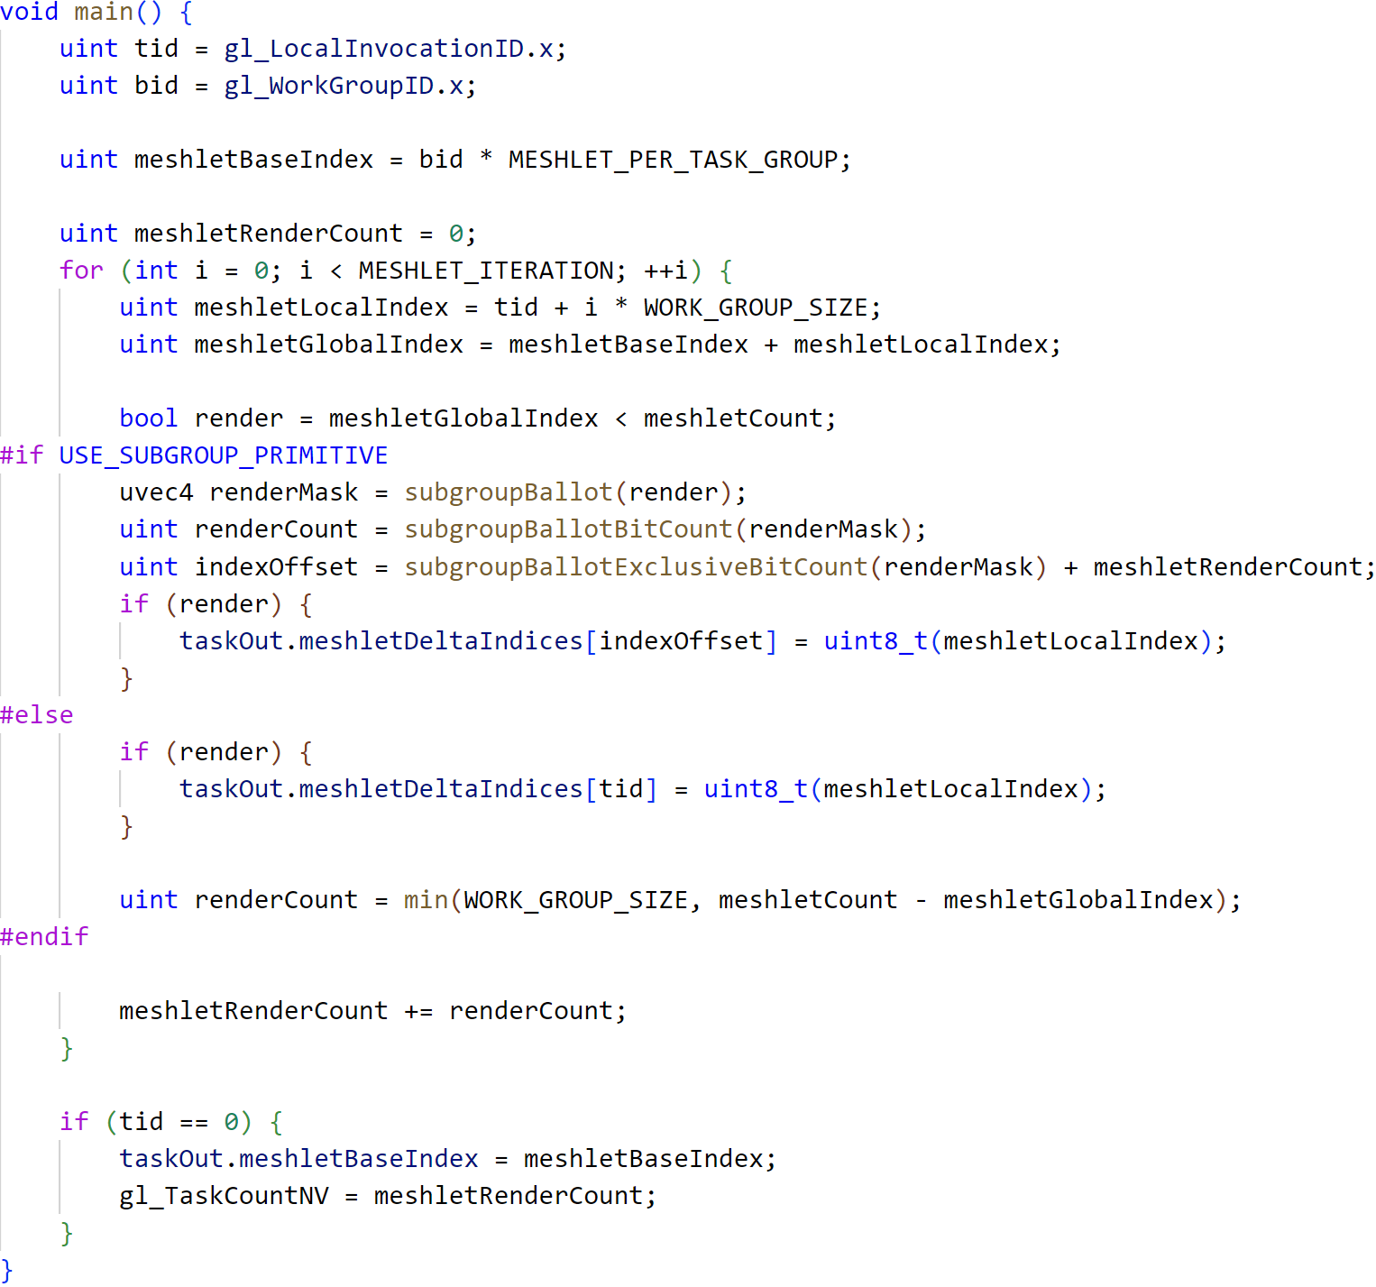
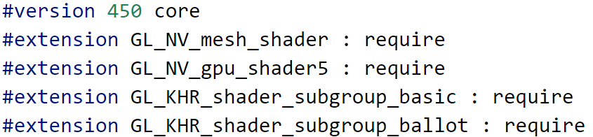
Task Shader – Meshlet2
1
1
1
1
1
0
0
0
subgroupBallot
1
1
1
1
1
0
0
0
subgroupBallotExclusiveBitCount
0
1
2
3
4
4
4
4
Notes:
尽管上文中的代码已经在实现了使用Task Shader正确地绘制Meshlet模型，为了丝滑过渡到后续教程，我们选择利用另一种方式来实现相同的效果。
注意到，我们特意选择了32作为Task Shader的，因为32是Nvidia GPU的一个warp，因此，我们可以使用warp-level的原语实现同一个warp中不同thread之间的通信，而不经过shared memory。
为能使用这些原语，我们首先要开启拓展 GL_KHR_shader_subgroup_basic 与 GL_KHR_shader_subgroup_ballot。
在上文中，我们已经提到，对超出247的索引，我们不予绘制。因此，我们使用render这个布尔值来表示这一点。
当一个warp中的每个线程都计算出render值后，我们要首先调用subgroupBallot，subgroupBallot接受一个bool变量，并收集warp中所有的结果，返回一个uvec4的bitmask。（AMD的warp有64个thread，uvec4是一种跨平台的策略）
右图中演示了subgroupBallot在warp size为8的情况，若前5个线程render为true，后3个线程的render为false，则subgroupBallot会产生一个11111000的bitmask。
subgroupBallotBitCount给出了bitmask中1的数量，显然对于thread index为0的thread，这个值为5。
subgroupBallotExclusiveBitCount则给出了bitmask内，index小于当前thread index的1的个数 ，这个函数也可理解为Exclusive prefix sum，因此这个bitmask的前缀和为0 1 2 3 4 4 4 4。
如果当前线程分配的meshlet在索引内，即要渲染，我们就把对应的索引值填到shared memory中的taskOut里。

Slide 17
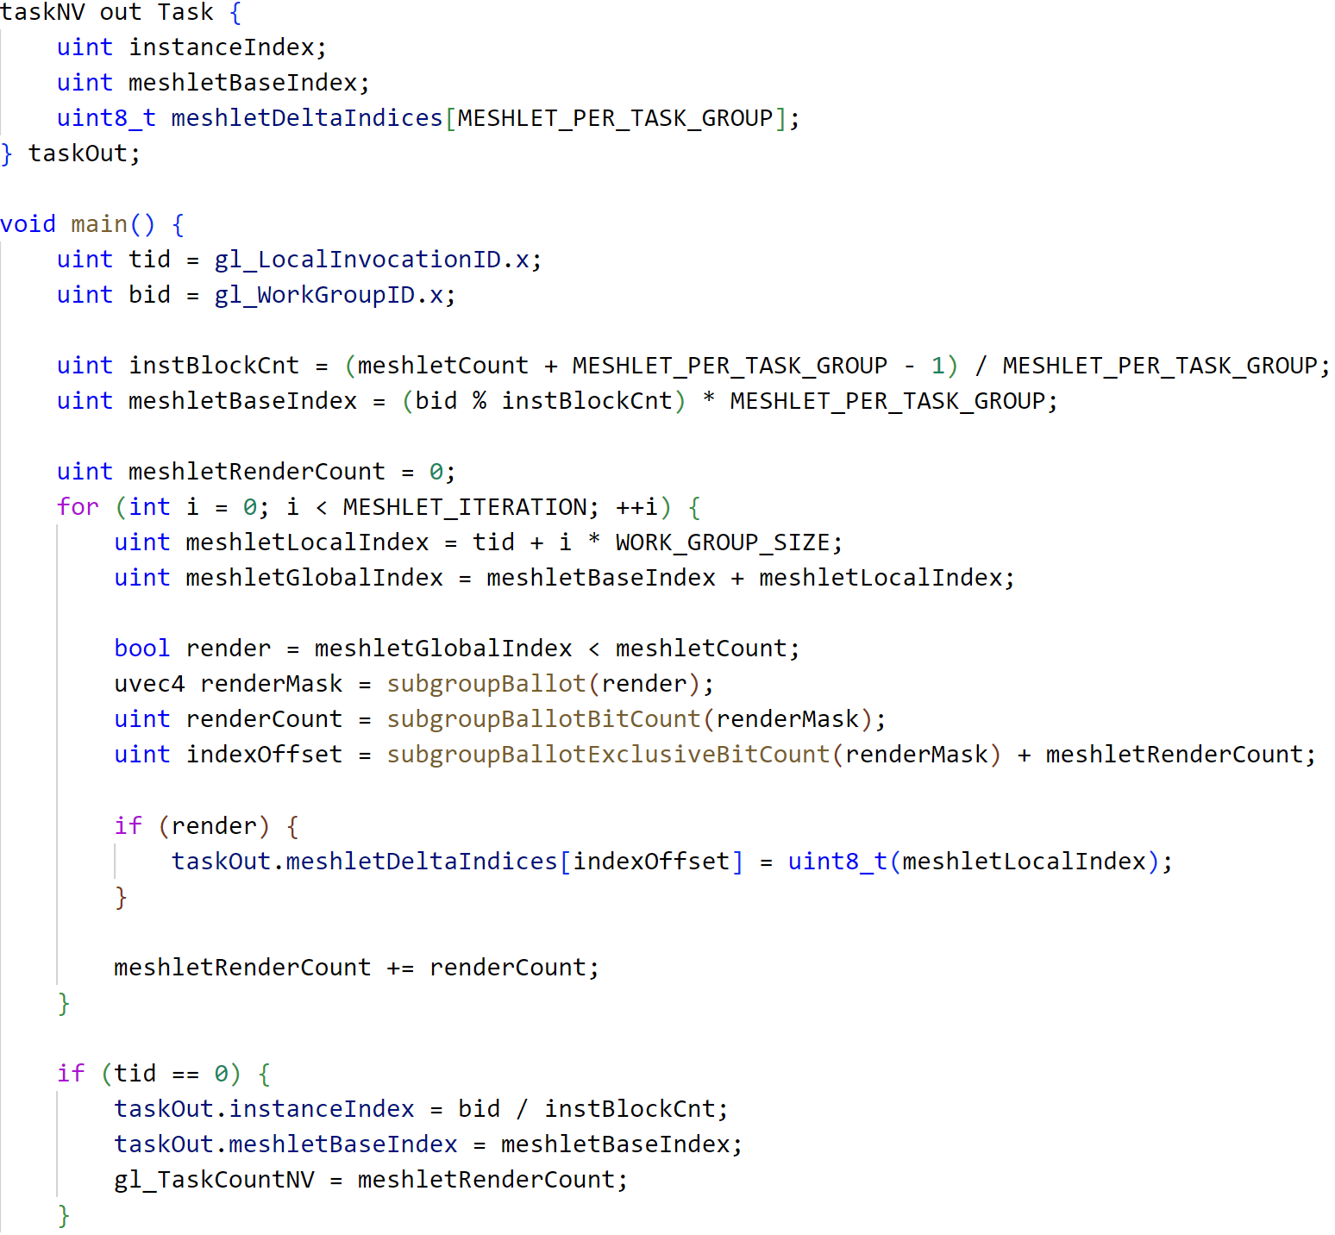
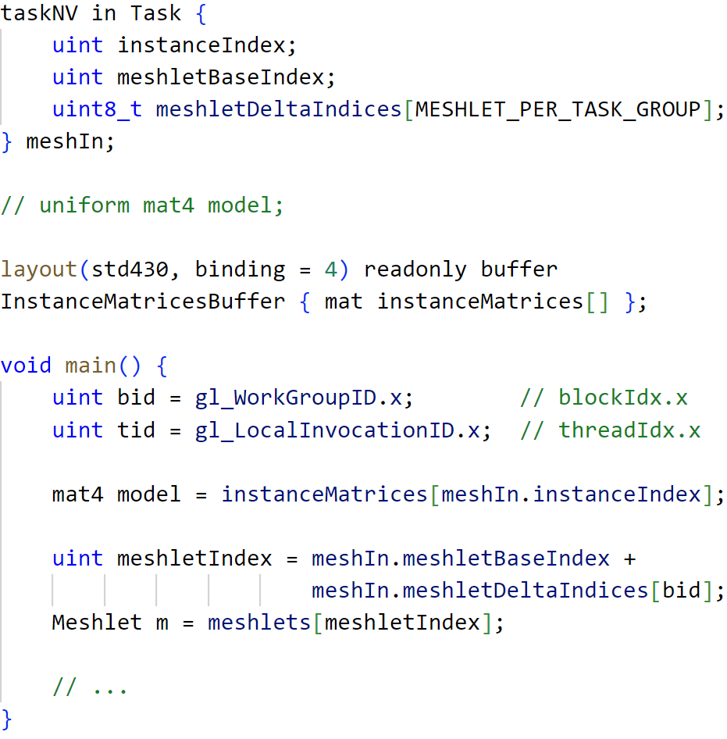
Task Shader – Instancing
Notes:
图形API如OpenGL其实并没有直接提供Mesh Shading Pipeline的实例化绘制API。
因此，我们有两种方法来实现实例化绘制，这两种方法都需要在GPU端存储表示每个instance变换的矩阵数组：
第一种方法是使用间接绘制命令glDrawMeshTasksIndirect，在shader中，我们可以使用内建变量gl_instanceID来区分每一个实例.
第二种方法是我们自己通过一定的方法在GPU端计算出这个值，进而区分不同instance。
我们这里演示第二种做法，首先要考虑的问题依然是任务的分配。
我们要绘制10000个马模型。当前的模型有247个Meshlet，因此绘制一个模型需要8个task shader block。我们这里采取一个稍微浪费block（部分block不满负荷），但更节约shared memory的做法。
我们直接在CPU端发射8 * 10000个Task Block，每个Task Block中分配的所有Meshlet均来源于同一个instance，因此，我们需要把instanceIndex作为task shader的输出。
下面的问题是我们如何计算出instanceIndex，我们可以通过每个task shader处理的meshlet个数（32），来推算出每个task block处理的Meshlet个数instBlockCnt，然后我们用task block的block id除上instBlockCnt，即可得到instanceIndex。
同时，我们需要更新一下meshletBaseIndex的计算方式。
在Mesh Shader端，我们将instance的变换矩阵数组作为输入，并以task shader输出的instanceIndex索引到对应的变换矩阵作为model matrix。

Slide 18
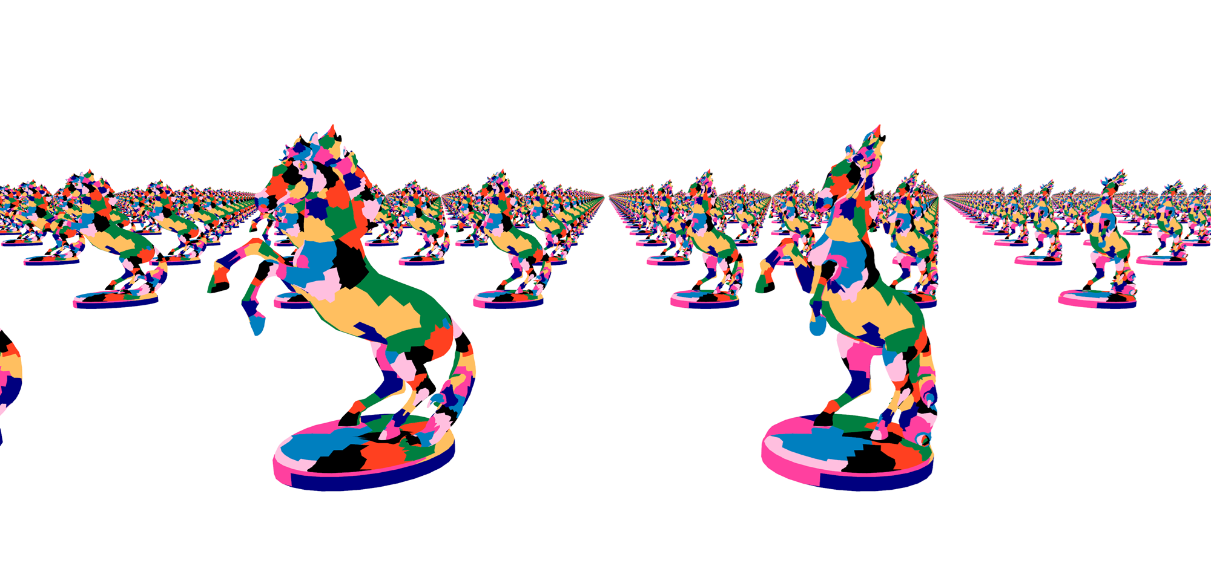
Task Shader – Instancing
Notes:
我们可以看到整齐排列的10000个马的模型

Slide 19
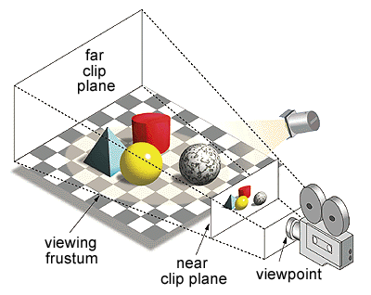
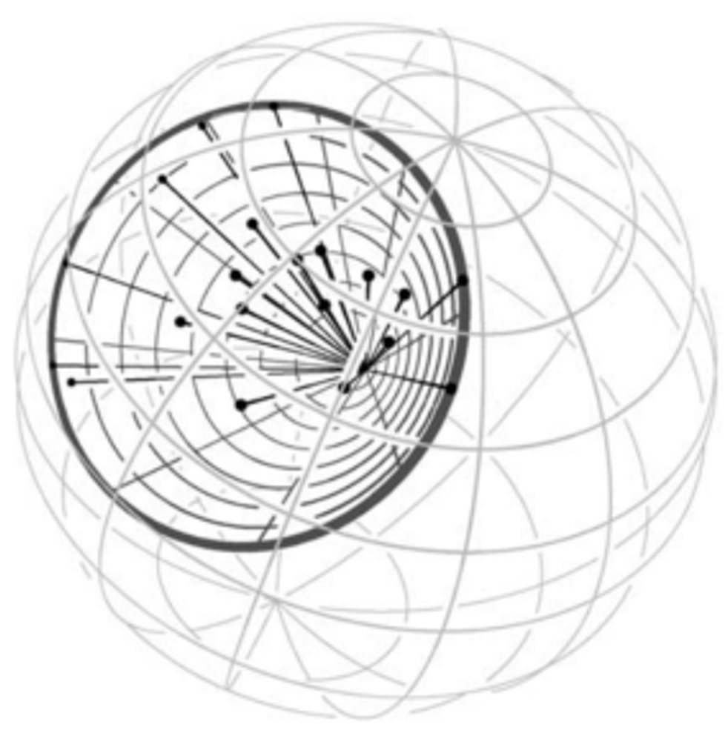
Task Shader – Culling Overview
Frustum Culling
Backface Culling
Subpixel Culling
Notes:
在能绘制10000个马模型后，我们就可以开始讨论剔除技术来加速渲染。剔除是渲染中一种常见的加速手段，包括视锥剔除、背面剔除、子像素剔除、遮挡剔除等。
视锥剔除是指场景中的包围体是否与视锥相交，若不相交，我们可以排除整个物体的渲染。常见的包围体包括AABB/OBB/Sphere
背面剔除是指，当三角形的法向和视线方向小于等于90°时，三角形被认为不可见因此无需绘制。我们可以将这个想法推广到Meshlet上。在Meshlet的预计算中，我们可以计算该Meshlet的法向锥，若该法向锥的轴与视线夹角 + 锥角小于90°，则整个Meshlet可被背面剔除
子像素剔除指当当前的包围体在一个像素内部，在略微损失视觉质量的情况下，可以完全不绘制这个物体。当然，可以做得更好，例如当当前包围盒没有覆盖任何一个像素中心点，则光栅器自然会忽略掉这个三角形，因此这个Meshlet可不被绘制。

Slide 20
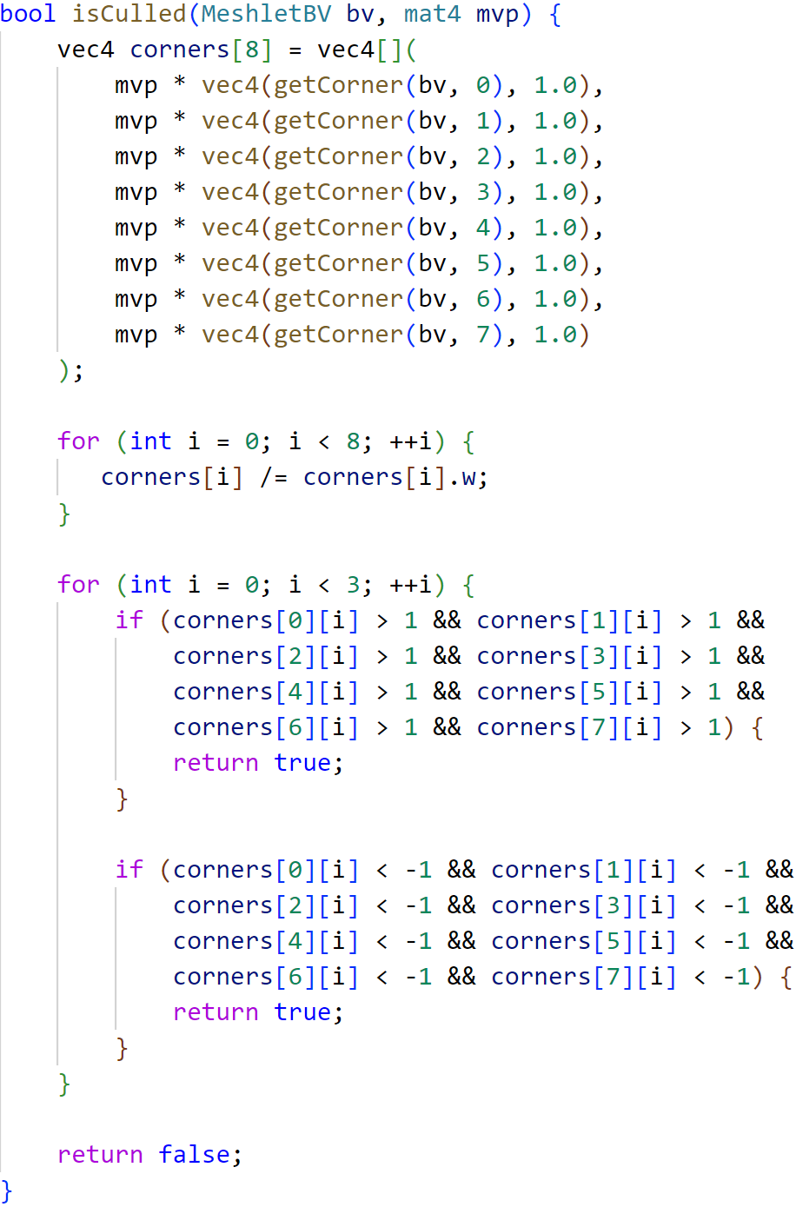
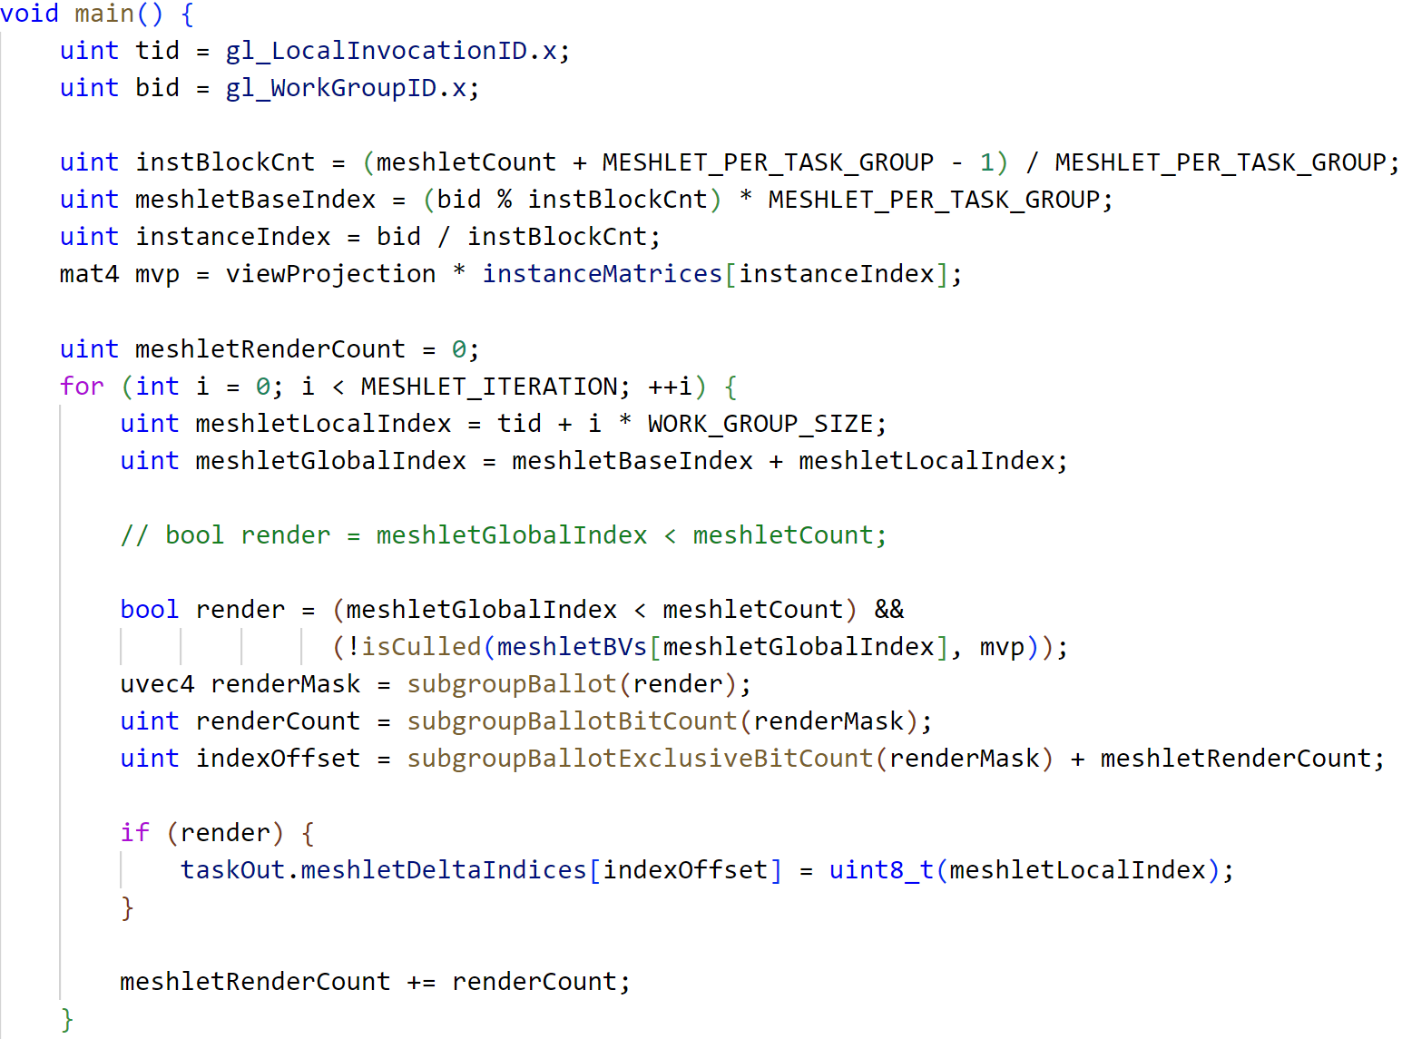
Task Shader – Culling
Notes:
在本示例中，我们只使用视锥剔除来加速绘制。值得指出的是，上文提到的三种方法均可利用task shader实现。
在Meshlet划分阶段，我们已经预计算了每个Meshlet在local space里的AABB包围盒。为做到在同一坐标系中做剔除计算，我们需要将AABB从local space中变换到Frustum所在的坐标空间。通过AABB的8个顶点都在Frustum一个面外为判据剔除这个AABB
第一种方式是将AABB变换到World Space, 此时，可以利用Frustum六个面的平面方程来判断一个点是否在平面内还是在平面内。
第二种方式是将AABB变换到View Space, 此时，可以利用Frustum侧面四个面的平面方程和远近平面z值来判断一个点是否在平面内还是在平面内。
第三中方式是将AABB变换到Clip Space或NDC中, 此时，可以利用改点是否在[-1, 1]的立方体内外来判断一个点是否在平面内还是在平面内。
上述代码示例给出了第三种方法的实现代码
在实现了isCulled函数后，我们在render判断中额外加上isCulled做剔除。其余代码无需改变，warp level的函数在task shader绘制meshlet中已经进行了详细解释。工作原理完全一致。

Slide 21
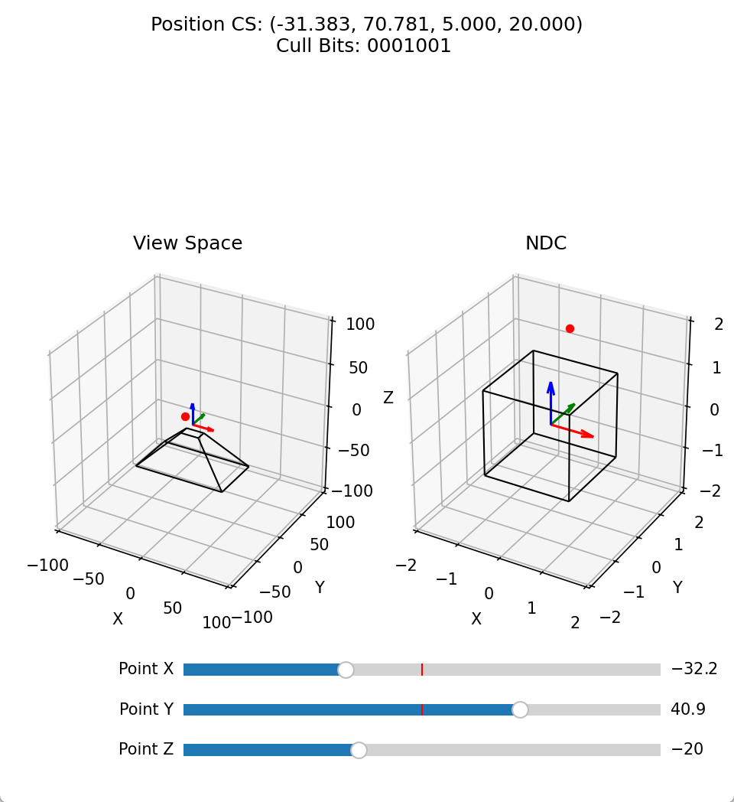
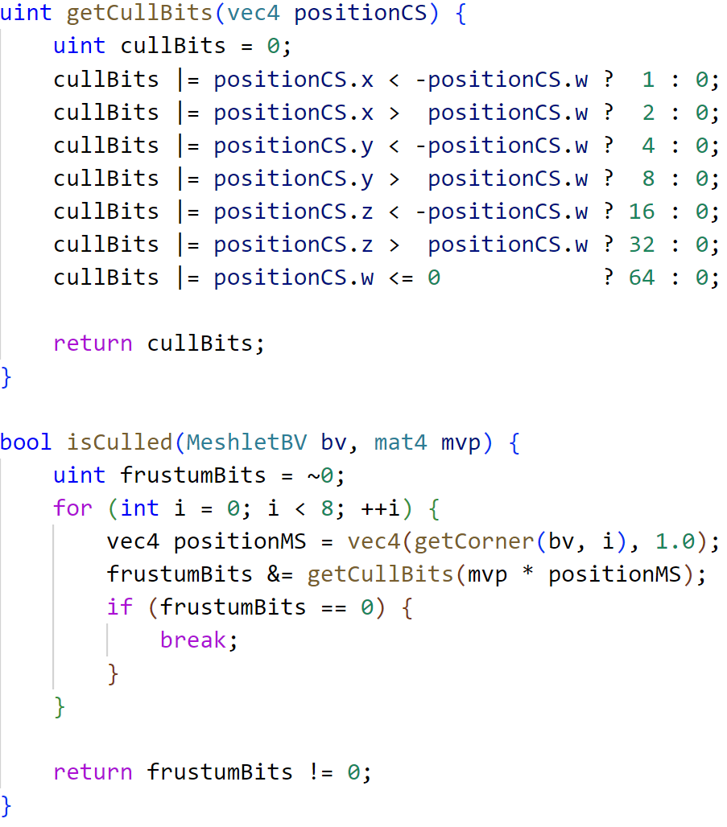
Task Shader – Culling
Notes:
上述变换到NDC坐标中的剔除做法需要做透视除法，并且要预先计算并保存所有顶点位置，因此比较慢。
但等价的，我们可以在Clip Space里做剔除。对于一个Clip Space中的点，我们计算出一个7bit的CullBits值，该CullBits由低位到高位分别表示
0）是否被左平面剔除，1剔除，0不剔除
1）是否被右平面剔除，1剔除，0不剔除
2）是否被下平面剔除，1剔除，0不剔除
3）是否被上平面剔除，1剔除，0不剔除
4）是否被近平面剔除，1剔除，0不剔除
5）是否被远平面剔除，1剔除，0不剔除
0）是否在+Z空间内， 1在，0不在
我们初始化frustumBits为全1，每计算一个点的CullBits，就将frustumBits与CullBits按位与，并赋值给frustumBits。当八个顶点均被计算后，若frustumBits的任何一个bit为1，则说明该位对应的平面可以完全剔除掉所有顶点。
在CPU端测试结果表明，这个实现比前述实现快了4倍。

Slide 22

Task Shader – LOD
247
127
52
18
3
0
247
374
426
444
Combined meshlet buffer for the model LOD
Notes:
LOD是游戏中常见的一种渲染加速技术，其核心想法是对于离观察者近/占屏幕像素多的物体，用更精细的几何绘制，对于离屏幕较远的物体，用更粗糙的几何绘制。图中，从左到右是马雕像从LOD0到LOD4的Meshlet示意图。
注意到LOD0的模型拥有247个meshlet，LOD1的模型有127个meshlet，LOD2的模型有52个meshlet，LOD3的模型有18个meshlet，而LOD4的模型只有3个meshlet。
我们将各级LOD的几何数据合并存在对应的Buffer中，同时，我们额外用一个LOD info数组，记录每级LOD在合并的meshlet数组中的偏移值与数目。

Slide 23
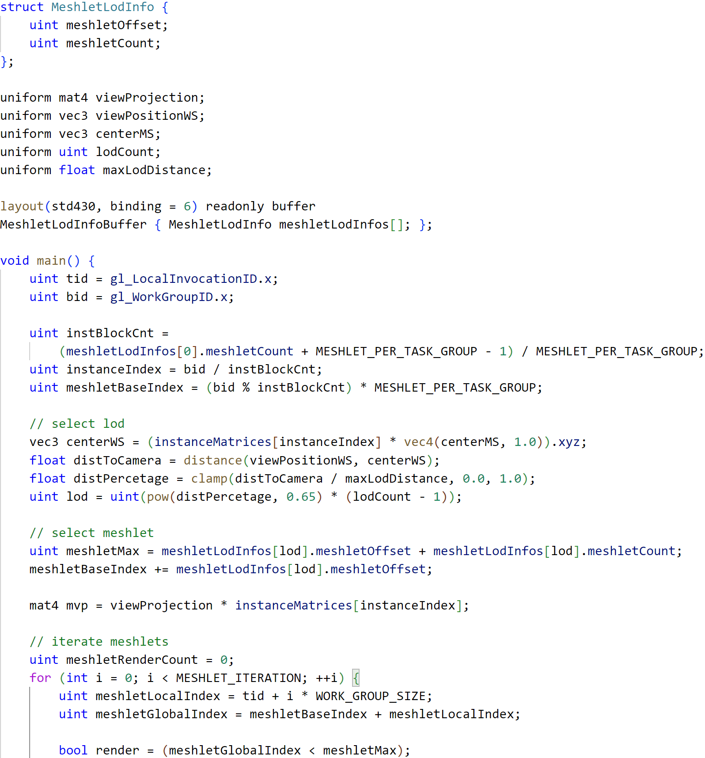
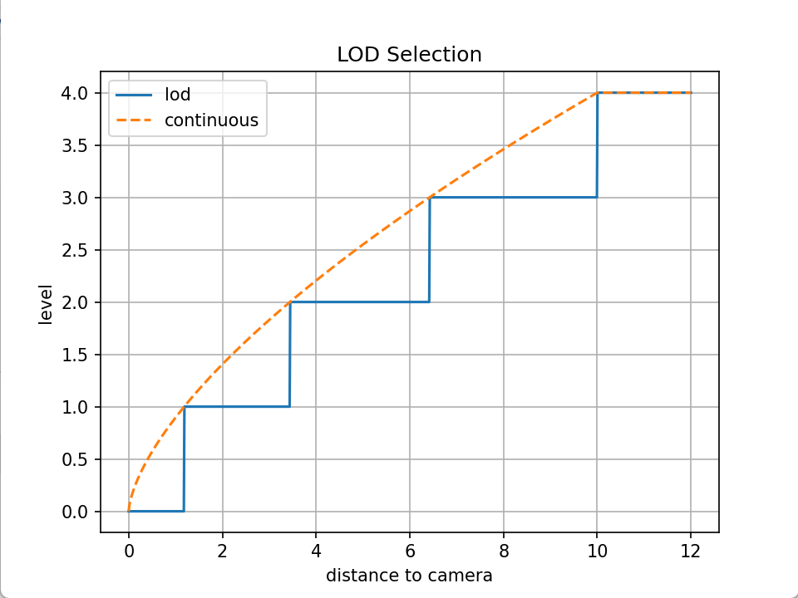
Task Shader – LOD
Notes:
LOD的代码是在Instancing代码基础上修改的，并不包含Culling部分的代码。
这里的LOD选择策略是根据物体离观察者的距离选取。为此，我们要向GPU传递观察者在世界空间的位置，当前模型在世界空间中的位置（用包围盒中心表示）以及最大LOD距离，超过这个距离就选取最粗糙的那个模型。
此外，我们还需传递MeshletLodInfo Buffer，来帮助我们从合并的几何数据中解析出对应的level的正确数据。
在CPU端，我们依然发起与绘制LOD0物体时相同的Task Shader Block数。
在GPU端，由于使用了合并的几何数据，meshletBaseIndex应该在原基础上加上当前lod的偏移量，而render这个布尔量的判断也从meshletCount转变为meshletMax，当前LOD在合并的meshlet数组中的最大偏移量。
我们用右图所示的函数来选择LOD，当最大LOD距离为10时，不同距离选择哪个LOD级别的如图所示。
Mesh shader的代码无需更改。

Slide 24
Mesh Shading Pipeline - Demo
Code Available: https://github.com/syby119/CG-projects.git
Notes:
Ok, it’s demo time。 在我们的测试场景中有1w匹马的模型，每匹马的LOD0模型包含22388个三角形。图例中的traditional是指用传统渲染管线，调用glDrawElementsInstanced，进行实例化渲染。Mesh是指只使用mesh shader来实例化渲染，culling指用task shader做视锥剔除，lod指用task shader做lod选取，full指使用task shader和mesh shader，利用视锥剔除和lod选取来最大化加速场景渲染。左图是每种方法的FPS，右图是每种方法光栅器实际渲染的图元数量，测试的GPU为Nvidia 2080 Ti。

Slide 25
Reference
[1] OpenGL 版本和特性更新历史
[2] GLSL_NV_mesh_shader
[3] GL_KHR_shader_subgroup
[4] Driven Rendering Pipelines_gpu driven rendering pipeline
[5] Mesh Shader for Vulkan | Khronos Blog
[6] Turing Mesh Shaders Useful Resources
[7] Introduction to Turing Mesh Shaders | NVIDIA Technical Blog
[8] Introduction to Mesh Shaders (OpenGL and Vulkan) | Geeks3D
[9] Mesh Shading Part 1: Rendering Meshlets
[10] Mesh Shading Part 2: Amplification
[11] Mesh Shading Part 3: Instancing
[12] Mesh Shading Part 4: Culling
[13] Mesh Shading Part 5: LOD Selection
[14] Mesh Shading Part 6: LOD Calculation
[15] Mesh Shading Part 7: Culling + LOD
[16]nvpro-samples/gl_vk_meshlet_cadscene
[17] Metal Shading Language Specification.pdf
[18] Reinventing the Geometry Pipeline: Mesh Shaders in DirectX 12
[19] Interactive Graphics 18 - Tessellation Shaders

